Slide 1


Dirección en enfermería
Laura Alonso Martínez y Jesús Puente Alcaraz

Slide 2
ÁREAS DE ENFOQUE DE LA SESIÓN
Dirección
Liderazgo
Motivación
Casos
Competencias profesionales

Slide 3
DIRECCIÓN Y LIDERAZGO
Inicio, ejecución y mantenimiento del plan para llegar a alcanzar los objetivos propuestos.
Conjunto de habilidades gerenciales (directivas) orientados al logro de estos objetivos.
FACTORES
Personales: Comportamiento en función de la personalidad, experiencias, cualificación, situación e influencia ejercida en el desempeño de la tarea. Individual y colectiva.
Proceso administrativo: Coordinación, delegación, comunicación, adiestramiento y motivación extrínseca.
(Souza et al., 2013, Martínez et al., 2020)

Slide 4
Estado de actuación de la dirección
Las personas somos distintas y respondemos de manera diferente.
Adaptar las intervenciones al contexto real (sociocultural, económico, etc.) teniendo en cuenta la singularidad.
Principio humano.
(Johnson y Smit, 2018)

Slide 5
Estado de actuación de la dirección en contexto sanitario
La salud del usuario es el eje de nuestra actuación centrada.
Responsabilidad ética de prevenir y aliviar.
Contribuir a la mejora de los resultados de salud. Dirección por valores y ética
Alta complejidad e incertidumbre.
Debe ser confiable.
Genera compromiso.
Es creativo y está en continua mejora.
(Johnson y Smit, 2018)

Slide 6
Dirección y liderazgo en Enfermería
¿Cómo define usted Liderazgo?
¿Cuál es la relación que usted ve entre liderazgo y enfermería?
En su opinión, ¿qué es lo que hace que una persona se convierta en líder?
¿Cuáles son las características de un buen líder?
¿Cuáles son las mayores dificultades que usted enfrenta para ejercer el liderazgo en su equipo?
https://www.menti.com/kq3431esjn
Souza et al., 2013

Slide 7
Dirección y liderazgo en Enfermería
Coordinador de enfermería en el hospital
Gerente de Hospital
Coordinador de Grado en Enfermería
Directora de enfermería del área hospitalaria
Gerente de calidad
Gerente de Atención Primaria a la Salud
Investigadora
Influencia grupal, mirando objetivos.
Líder no nace hecho, se construye a lo largo de su formación como profesional.
Características de un buen director: compromiso, flexibilidad, comunicación efectiva, responsabilidad, buena relación interpersonal, creatividad, organización y saber oír, capacidad de señalar soluciones para los conflictos y tener iniciativa en la toma de decisiones.
Souza et al., 2013

Slide 8
Tipos de liderazgo
Enfoque de rasgos personales. Características personales que marcan la diferencia entre aquellos pueden considerarse líderes y los que no.
Enfoque conductual. Conductas de los líderes y la relación entre éstos y el liderazgo efectivo.
Enfoque situacional.
Diferentes patrones de conductas pueden ser efectivos en diferentes situaciones pero una misma conducta no es óptima para todas ellas. Algunas teorías situacionales son: teoría de la contingencia, teoría de las metas, teoría de la decisión normativa, teoría de los recursos cognitivos y teoría de la interacción: líder-ambiente-seguidor.
Cortes, 2010; Wood, 2021

Slide 9
Tipos de liderazgo
Teoría del liderazgo transformacional. el líder trabaja con los equipos para identificar, inspirar y ejecutar el cambio necesario junto a los miembros comprometidos del equipo.
Teoría del liderazgo transaccional: Cumplimiento y el logro de metas a través de la supervisión, la organización y un sistema de recompensas y castigos.
Teoría relacional del liderazgo: análisis de las interacciones que se establecen entre líder y seguidor. Relaciones de alta calidad, caracterizadas por la confianza y el respeto mutuo. Por el contrario, las relaciones de baja calidad se caracterizan por un vínculo meramente contractual (obligaciones mutuas).
Cortes, 2010; Wood, 2021

Slide 10
Propósitos del liderazgo
Liderazgo orientado hacia la tarea u objetivos: conlleva una alta preocupación por parte del líder para conseguir los objetivos propuestos.
Liderazgo orientado hacia las relaciones: implica un considerable interés por los aspectos socioemocionales del grupo de subordinados, es decir, por las personas y sus relaciones dentro del grupo de trabajo.
Liderazgo transaccional: se caracteriza por el establecimiento de una especie de transacción o intercambio entre el líder y los miembros del grupo, que reconocen al líder y aceptan su autoridad, pero a cambio de éste debe aportar recursos valiosos para el grupo.
Cortes, 2010; Wood, 2021

Slide 11
Estilos de liderazgo según la autoridad
Autocrático. Se caracteriza por tomar decisiones sin consultar a sus subalternos manteniéndose alejado del grupo.
Consultivo: Intenta convencer al grupo, vendiendo sus ideas.
Participativo. Incorpora al grupo en las decisiones y en las actividades.
Democrático: valora las ideas e iniciativas del grupo. Coordina, anima, promueve la participación y la cooperación. Favorece el nacimiento de autoliderazgos. Comparte el poder de decisión. Crea un clima de libertad, de comunicación y de integración.
Laissez faire. De acuerdo con la percepción de los subalternos, es fundamentalmente pasivo. Permite la acción libre.
¿Se usa siempre el mismo estilo y patrón?
Cortes, 2010; Wood, 2021

Slide 12
Ahora os toca. ¿Qué tipo de liderazgo se ha llevado a cabo?
“
”

Slide 13
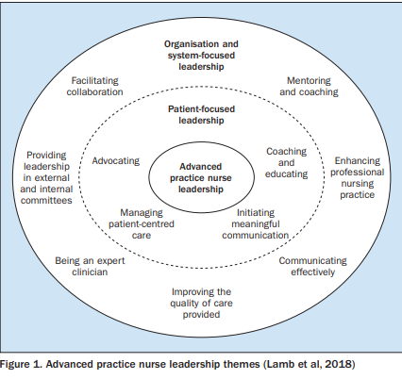
CASOS DE ENFERMERÍA
Dirección y liderazgo.
Wood, 2021

Slide 14
EXPERIENCIAS EXITOSAS DE LIDERAZGO EN ENFERMERÍA. Valderrama (2014)
Gerente hospital, Secretario de Salud y directora de postgrado
“Es fundamental para mí conocer la realidad institucional, cuáles son mis obligaciones y cuál es mi expectativa frente a la organización, dejo claro que los hospitales son Empresas Sociales del Estado, por lo tanto la ganancia no es económica sino social que es una gran lucha que hoy estamos llevando para que se reconozca este elemento porque no se puede prestar un servicio de salud basado únicamente en el sostenimiento financiero de las organizaciones, debemos prestar servicios de salud basados en las necesidades sociales, que tienen los usuarios”
“La base es la seriedad y la contabilidad, hay ejercicios donde se requiere de mucha dinero pero no se obtienen muchos resultados, mientras que hay ejercicios donde se utilizan pocos recursos y los resultados son grandes. Los objetivos deben ser cumplidos con valor agregado”

Slide 15
EXPERIENCIAS EXITOSAS DE LIDERAZGO EN ENFERMERÍA. Valderrama (2014)
Gerente hospital, Secretario de Salud y directora de postgrado
“Con el poder para asignar los recursos, cuando esto se hace, estoy dando el primer paso para asegurar el cuidado porque no se puede brindar cuidado si no hay recursos para los proyectos, para el área clínica, el área extramural para asegurar el cuidado en las familias y en las comunidades, también cuando aseguramos recursos para retroalimentar la parte administrativa, contratando personal más eficiente y preparado”
“Es el querer, si estoy seguro de lo que quiero, eso es lo que me va permitir acceder al liderazgo, es esa capacidad de poder contagiar a los demás, para que puedan trabajar en equipo, es una oportunidad en la cual nosotros los enfermeros y enfermeras del área administrativa podemos ofrecer quizá para que se puedan consolidar muchas cosas y tener muchos resultados.”

Slide 16
EXPERIENCIAS EXITOSAS DE LIDERAZGO EN ENFERMERÍA. Valderrama (2014)
Gerente hospital, Secretario de Salud y directora de postgrado
“El liderazgo se vive en algo tan sencillo como por ejemplo decirle al estudiante organicen grupos, es una instrucción básica, en ese caso se está ejerciendo una capacidad de liderazgo, toca generarles esa capacidad para que puedan resolver porque a ellos no les gusta resolver o quieren que ya todo esté tan bien organizado, que no tengan que enfrentarse a nada. Mostrarle un modelo que los motive a ser líderes, que salgan de los ambientes tradicionales y vean que la enfermería tiene posibilidades de interactuar con otros niveles y con otros sectores de la sociedad.”
“Mi equipo de enfermería trabaja sin necesidad de control ya que salen de las facultades con capacidad de autoliderazgo”

Slide 17
Motivación
Impulso o estado interno que activa, dirige y mantiene la conducta de las personas hacia una meta determinada.
Extrínsecos (sueldos, horarios, etc.) e intrínsecos (formación, reconocimiento, etc.).
Motivación en la enfermería
Situación en la organización, expectativas de desarrollo profesional y condiciones de trabajo.
Elementos motivadores: calidad de las relaciones interpersonales, responsabilidad, valoración e implicación de conocimiento científico y tecnológico.

Slide 18
Motivación
Ayuda instrumental ante problemas: Me dio un permiso administrativo especial para resolver un asunto familiar importante. Le solicité que no me cambiara de servicio y no me cambió. Facilitó mi contratación en el hospital. Ayudó a un familiar mío. Me seleccionó para que asistiera a una capacitación. Me ayudó económicamente. Me ayudó a resolver un problema con un paciente. Facilitó la fecha de vacaciones dada mi situación especial.
Apoyo emocional: Ante un problema familiar (enfermedad padres, pareja, hijo) me apoyó y me tranquilizó. Ante un error o problema en el trabajo no me criticó negativamente, me aconsejó. Ante un problema personal, me dio consejo. Ante un problema me dio aliento y me dijo: “tú eres capaz”. Estaba atenta a la fecha de mi cumpleaños y me saludó y así era con todos. Tuvo el gesto de hacer un reconocimiento público de mi buen desempeño. Me dio el espacio para que yo me pudiera desahogar.

Slide 19
Motivación
3. Apoyo al empoderamiento: Me pidió que me hiciera cargo de un procedimiento complejo. Ante una situación especial optó por dejarme a mí a cargo del turno. Me pidió que me hiciera cargo de un paciente complicado. Me pidió que enseñara a alumnos en práctica.
4. Apoyo y defensa ante ataques: Ante las acusaciones en mi contra me escuchó y creyó en mí. Corriendo un riesgo, creyó en mí y me defendió. Me defendió ante un paciente y luego me acompañó. No le creyó al médico y después me dijo que era buena enfermera. Se acercó a mí para decirme que me apoyaba. Para cubrirme dijo que yo había encontrado el instrumento médico y fue ella. No creyó los rumores que dijeron sobre mí. Buena comunicación- Me preguntó qué pensaba ante un problema.

Slide 20
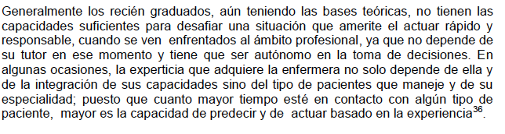
Delegación
Valorar competencias de las profesionales en la toma de decisiones y la disminución de los errores, encomendar tarreas, correcta distribución de la responsabilidad, determinado puesto de trabajo en la organización.
Principiante, principiante avanzada, competente, eficiente y experta

Slide 21
Delegación
El supervisor de la unidad ocupa un puesto jerárquico de responsabilidad y es determinante en la consecución de niveles de excelencia en el trabajo enfermero.
El supervisor incluye todos los aspectos de la función de dirección como el liderazgo, la motivación, el mantenimiento de la comunicación, la orientación y la supervisión propiamente dicha.

Slide 22
CASOS DE ENFERMERÍA
Dirección y liderazgo.
Wood, 2021

Slide 23
Gestión y liderazgo enfermero frente a la COVID. Martínez et al. (2020)
Dirección Enfermera del Hospital Clínic de Barcelon: 2500 profesionales.
el equipo directivo o Comité Técnico de la Dirección Enfermera (CTDE) (la directora, subdirectora, adjuntos y jefas de Enfermería de los institutos, centros y áreas, además de coordinadoras asistenciales y supervisoras generales)
Gestoras de pacientes
Enfermeras clínicas
Enfermeras de práctica avanzada
El conjunto de todos los profesionales que componen la Dirección.

Slide 24
Gestión y liderazgo enfermero frente a la COVID. Martínez et al. (2020)
Plan de actuación ante la emergencia de la pandemia de COVID-19:
-Creación de comité de crisis y adaptación de protocolo.
Primera semana:
  No se interrumpe la actividad asistencial.
  Activación especial del Servicio de Prevención de Riesgos Laborales para casos concretos.
  Agilizar el ingreso, diagnóstico y traslado de pacientes.
  Espacios especiales ante sospecha.
  Altas para mayor disponibilidad.
  Formaciones a todo el personal.

Slide 25
Gestión y liderazgo enfermero frente a la COVID. Martínez et al. (2020)
Plan de actuación ante la emergencia de la pandemia de COVID-19:
Segunda semana:
  Formación de los profesionales: entrenamiento de la utilización de los equipos de protección individual y hospitalización domiciliaria.
Tercera semana:
  Reestructuración organizativa, seguimiento de los profesionales y paralización de las prácticas clínicas. Derivación a segundos hospitales (Hospital Plató)
Cuarta semana:
  Ampliación de los dispositivos, actualización de los protocolos, gestión de la información y refuerzo de las plantillas de profesionales sanitario. Solo operaciones urgentes.
Quinta semana:
  Intensificación de la reagrupación y derivación de pacientes

Slide 26
Gestión y liderazgo enfermero frente a la COVID. Martínez et al. (2020)
Medidas y acciones realizadas por la dirección de enfermería.
Dirección y control
Comunicación (simplificar y cuidado con la información que dan fuera).
Seguridad y protección
Triaje y capacidad de reacción
Recursos humanos.
Continuidad de servicios esenciales
Logística y gestión de suministros
Apoyo personal
Toma de decisiones y coordinación

Slide 27
Ahora os toca. ¿Qué tipo de liderazgo se ha llevado a cabo?
“
”
Dirección en enfermería

Slide 28
Modelo de mitigación de la presión temporales. Goldsby et al. (2020)
Tina era una joven enfermera que se encontraba en una situación difícil en una unidad médica/quirúrgica por la presión temporal y toma malas decisiones. Actualmente, ella era responsable de un paciente anciano que estaba molesto porque su medicamento para el dolor no aliviaba suficientemente su malestar. Los miembros de la familia que le visitaban también le estaban dando a Tina un momento difícil con interrupciones regulares, descontento porque su padre había presionado la luz de llamada repetidamente y sentía que no estaba recibiendo la atención que merecía de su enfermera. Parecía que todo el día había ido así para Tina. Tina comenzó su día con la documentación atrasada del turno anterior y tenía dos nuevas admisiones esperándola en el Departamento de Emergencias. Además, el teléfono sonaba intermitentemente debido a que la secretaria de enfermería se reportaba enferma y no tenía reemplazo disponible en ese momento. Este fue un factor estresante que sintió que necesitaba la atención de alguien que no fuera ella misma. Su carga de pacientes multipatológicos era elevada y además necesitaba una variedad de tratamientos ese día. Sintió que estaba haciendo todo lo posible con el tiempo que tenía con este paciente que tenía dolor, pero se sintió abrumada. Desafortunadamente, la próxima vez que Tina pasó por la habitación del paciente que tenía dolor, explotó y gritó en la habitación: “Miren. ¡No tengo tiempo para esto! ¡He cubierto las necesidades de su padre, pero tengo otras dos habitaciones con las que tengo que lidiar ahora mismo y el resto de los pacientes tiene condiciones mucho peores que necesitan mi atención!
Dirección en enfermería

Slide 29
Modelo de mitigación de la presión temporales. Goldsby et al. (2020). US
Suzanne, la supervisora de enfermería de la unidad, al oír la conmoción, entró en la habitación y encontró a la paciente llorando, a una familia alterada que caminaba de un lado a otro y a Tina corriendo por el pasillo. Suzanne aseguró a la familia que ayudaría a abordar el problema de inmediato. Suzanne no estaba contenta con la interacción de Tina con la familia, pero desafortunadamente los escenarios de esta naturaleza no eran poco comunes en su unidad. Suzanne decide utilizar un diálogo interno constructivo para mejorar su interacción con el paciente angustiado y los miembros de la familia, así como con Tina, que parecía estar en modo de crisis. Se dice a sí misma: "Me he enfrentado a problemas similares en el pasado y el estrés en mi unidad se ha reducido". “Me imagino de una manera tranquila escuchando al paciente y la familia y brindando atención individualizada”. También abordó las preocupaciones de Tina sobre sus desafíos y le ofrece ayuda oportuna, aliento y dirección útil y deliberada. También visualiza que una reunión posterior con Tina saldrá bien y se irá con la sensación de que puede abordar su próximo turno de manera positiva. se dice a sí misma que está en este puesto por cómo ha manejado situaciones similares. Suzanne se recuerda a sí misma que, aunque su unidad está a punto de quedarse sin personal, acaba de contratar a una nueva enfermera. Esa contratación seguramente ayudará a repartir algunas de las funciones entre Luego, Suzanne regresa con el paciente que tenía dolor para verificar su estado.
Dirección en enfermería

Slide 30
Ahora os toca. ¿Qué pensáis de esta situación y ten en cuenta que estrategias llevarías a cabo teniendo en cuenta la dirección, el liderazgo y la motivación?
“
”
Dirección en enfermería

Slide 31
Modelo de mitigación de la presión temporales. Goldsby et al. (2020)
La toma de decisiones por parte de las enfermeras se complica por el estrés, el caos y las exigencias desafiantes del trabajo.
Nunca confiar únicamente en su memoria y en su lugar referirse a recordatorios y listas
Realizar la tarea más importante lo más temprano posible. Horario y productividad.
Multitarea al mínimo.
Horarios fijos de correos y registros.
Área de trabajo organizada
Descanso.
Autobservación y autoseñales
Establecimiento de metas propias
Auoevaluación y autocorrección
Pensamiento positivo
Autoliderazgo enfermera
Dirección en enfermería

Slide 32
Competencias profesionales
Adquisición de habilidades para el desempeño de una profesión regulada.
Titulación profesional
REAL DECRETO 1393/2007, de 29 de octubre, por el que se establece la ordenación de las enseñanzas universitarias oficiales
ORDEN CIN/2134/2008, de 3 de julio, por la que se establecen los requisitos para la verificación de los títulos universitarios oficiales que habiliten para el ejercicio de la profesión de Enfermero
Real Decreto 450/2005, de 22 de abril, sobre Especialidades de Enfermería
REAL DECRETO 56/2005, de 21 de enero, por el que se regulan los estudios universitarios oficiales de Postgrado.
González, A. B., López, R. L., Orts, L. M. P., & Rosa, M. (2009). El mapa de competencias para directivos de enfermería como herramientas de gestión y evaluación. Nursing (Ed. española), 27(9), 62-66.

Slide 33
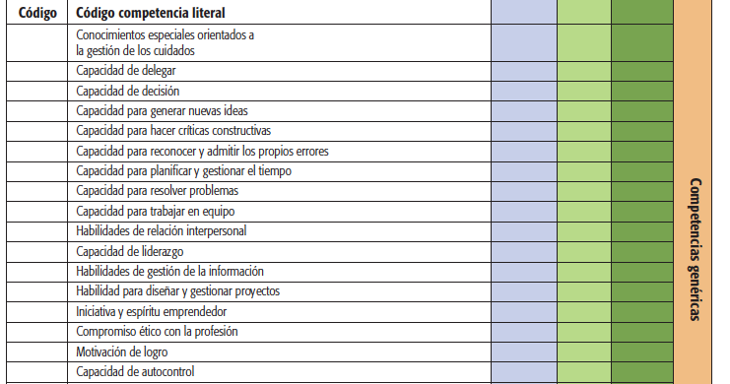
González, López, Orts, & Rosa (2009).

Slide 34
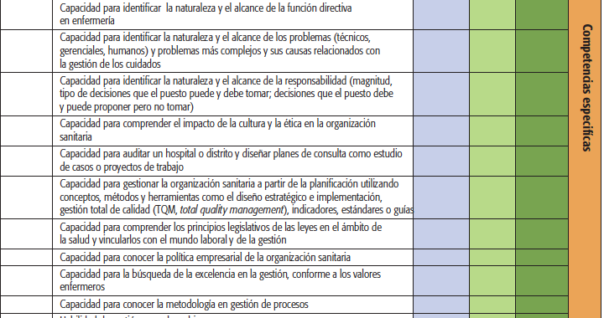
González, López, Orts, & Rosa (2009).

Slide 35
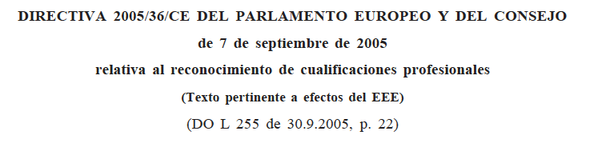

Slide 36
7. Los títulos de formación de enfermero responsable de cuidados
generales acreditarán que el profesional en cuestión se encuentra, como mínimo, en condiciones de aplicar las siguientes competencias, independientemente de que la formación se haya adquirido en una universidad, un centro de enseñanza superior de nivel reconocido como equivalente, una escuela profesional o mediante programas de formación profesional en enfermería:
  a) competencia para diagnosticar de forma independiente los cuidados de enfermería necesarios utilizando para ello los conocimientos teóricos y clínicos, y para programar, organizar y administrar cuidados de enfermería al tratar a los pacientes sobre la base de los conocimientos y las capacidades adquiridos, con el fin de mejorar la práctica profesional;
  b) competencia para colaborar de forma eficaz con otros actores del sector sanitario, incluida la participación en la formación práctica del personal sanitario sobre la base de los conocimientos y las capacidades adquiridos
  c) competencia para responsabilizar a las personas, las familias y los grupos de unos hábitos de vida sanos y de los cuidados de la propia salud sobre la base de los conocimientos y las capacidades adquiridos

Slide 37
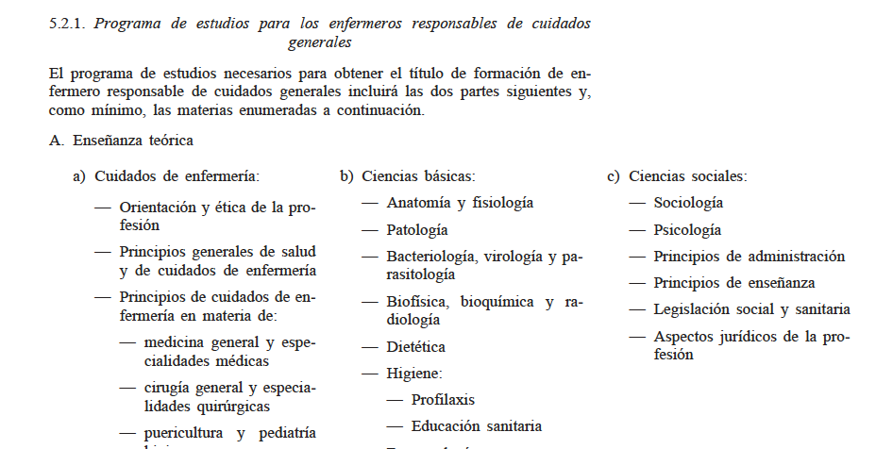

Slide 38
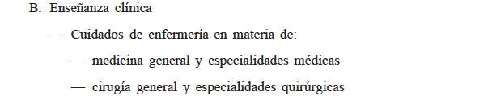
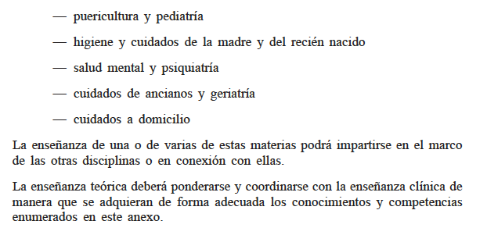

Slide 39
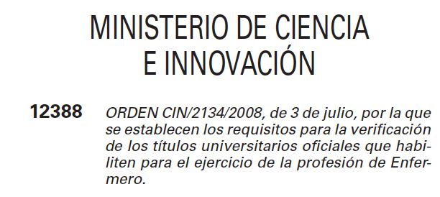

Slide 40
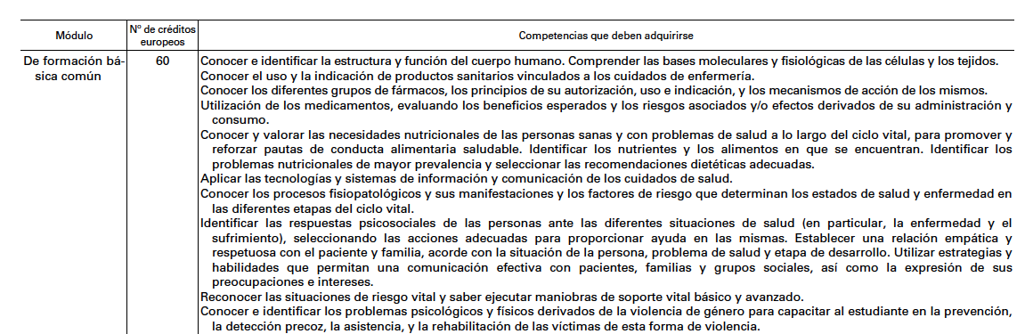

Slide 41
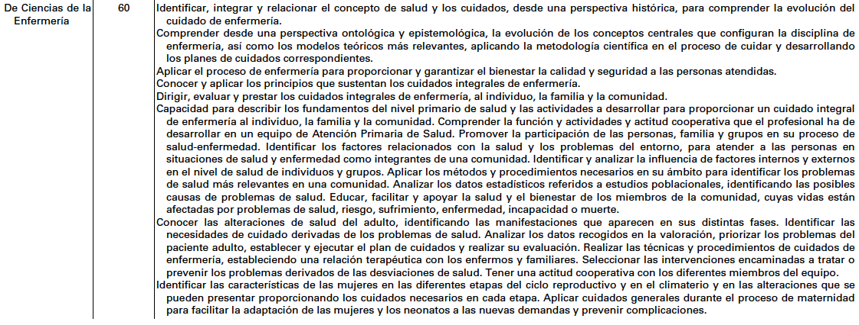

Slide 42
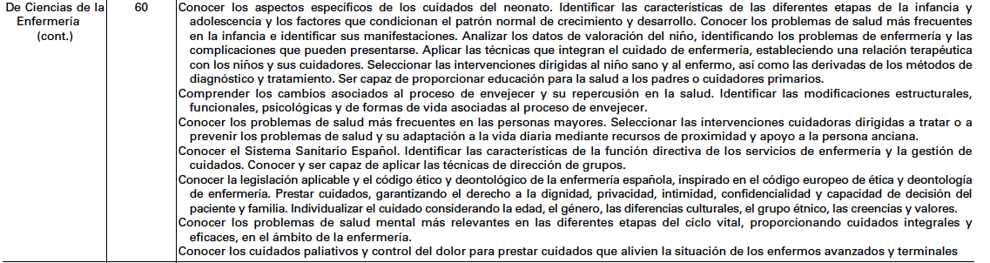

Slide 43
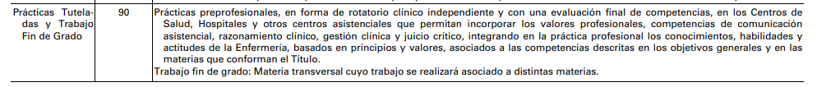

Slide 44
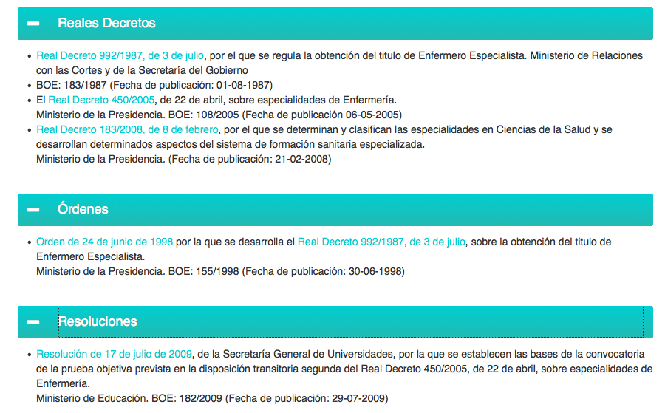
ENFERMERO ESPECIALISTA
https://eirenfermeria.com/todo-sobre-el-eir/normativa-aplicable/

Slide 45
MOTIVACIÓN: CARRERA PROFESIONAL EN CASTILLA Y LEÓN
DECRETO 43/2009, de 2 de julio, por el que se regula la carrera profesional del personal estatutario de los centros e instituciones sanitarias del Servicio de Salud de Castilla y León.
https://www.saludcastillayleon.es/profesionales/es/recursos-humanos/carrera-profesional

Slide 46
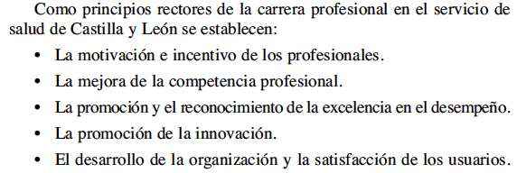

Slide 47
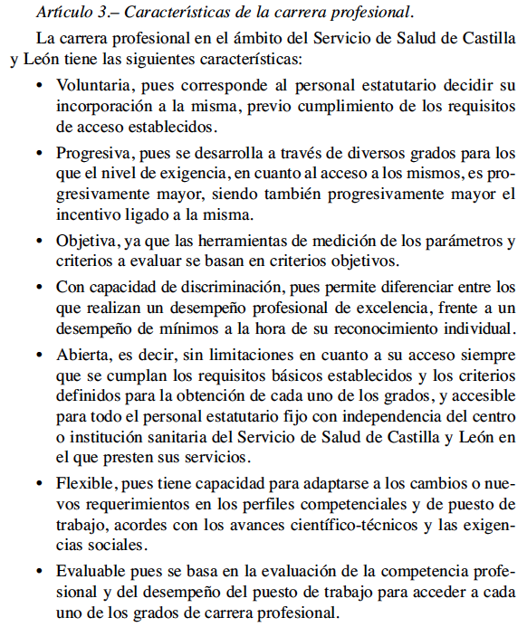

Slide 48
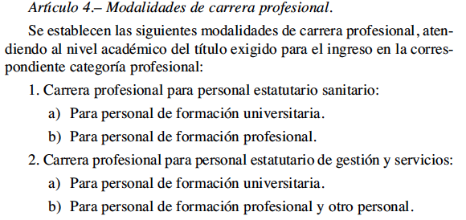

Slide 49
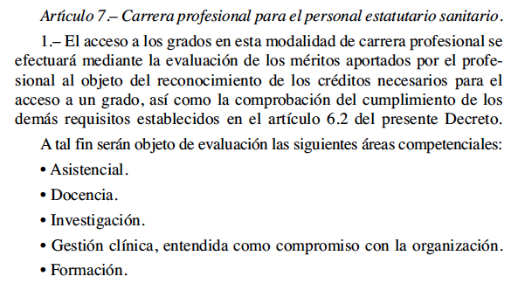

Slide 50
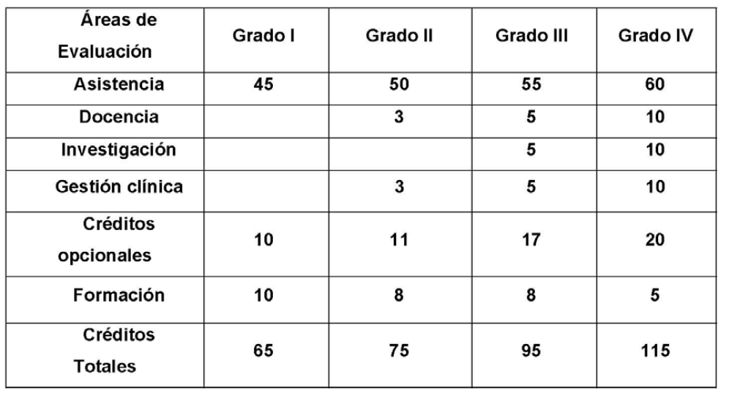
EVALUACIÓN ENFERMERÍA

Slide 51
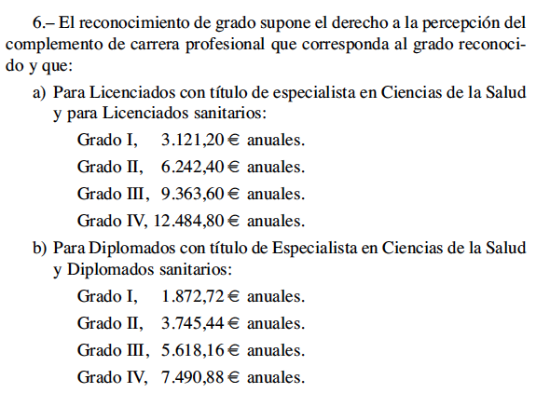
Art.7

